Slide 1
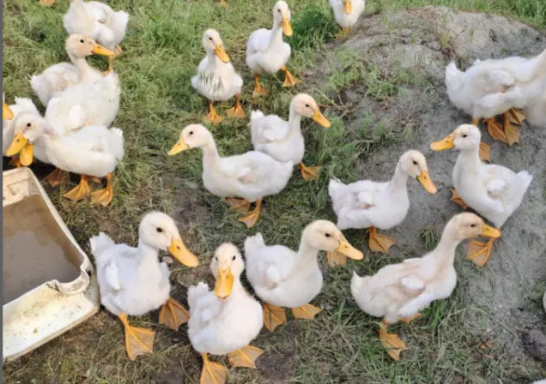
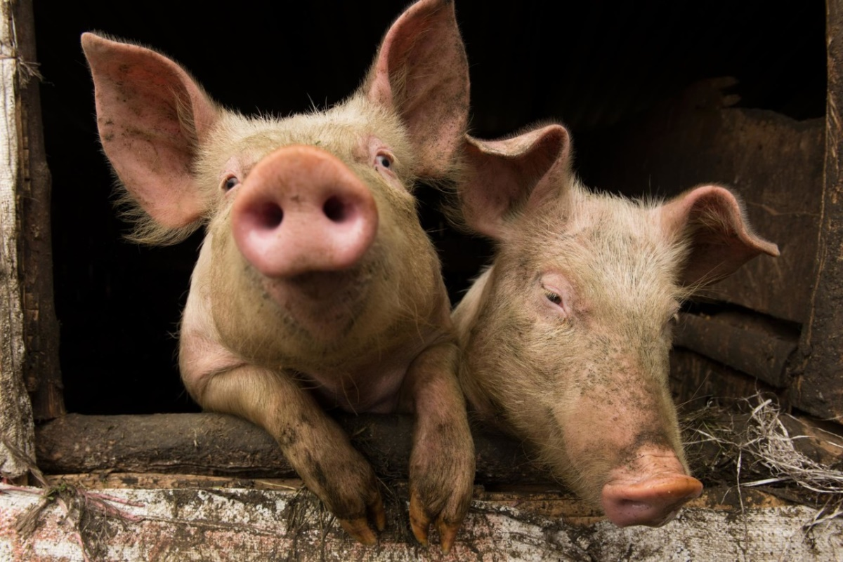
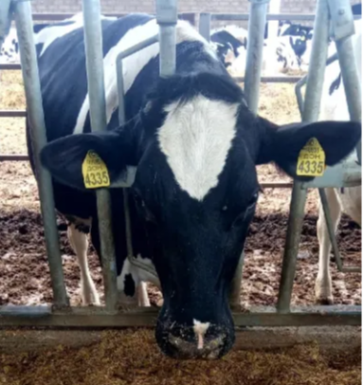
Памятка
для владельцев животных
Ответственность за здоровье, содержание и использование животных несут их владельцы
обеспечить маркирование животных
содержать в надлежащем состоянии животноводческие помещения и сооружения для хранения кормов и переработки продукции животного происхождения, не допускать загрязнения окружающей среды отходами животноводства
соблюдать зоогигиенические и ветеринарно-санитарные требования при размещении, строительстве, вводе в эксплуатацию объектов, связанных с выращиванием и содержанием животных
немедленно извещать Госветслужбу о всех случаях внезапного падежа или одновременного массового заболевания животных, а также
об их необычном поведении
предоставлять специалистам
Госветслужбы доступ к животным для осмотра и учета
соблюдать установленные ветеринарно-санитарные правила перевозки и убоя животных
Уважаемые владельцы животных!
В соответствии со ст. 18. Закона РФ от 14.05.1993 № 4979-1
«О ветеринарии», приказом Минсельхоза России от 26.10.2020 № 626 «Об утверждении Ветеринарных правил перемещения, хранения, переработки и утилизации биологических отходов»
Владельцы животных обязаны:
выполнять указания
Госветслужбы по профилактике болезней животных и борьбе с этими болезнями
осуществлять хозяйственные и ветеринарные мероприятия, обеспечивающие предупреждение болезней животных
представлять сведения, необходимые для учета животных
Запрещается захоронение биологических отходов в землю, вывоз их на свалки, сброс в бытовые мусорные контейнеры, в поля, леса, овраги, водные объекты
Телефон горячей линии _________________________ района :______________________

